Slide 1
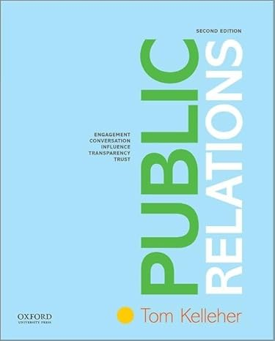
Casi di studio

Slide 2
Etica e Social Media nelle RP
Il caso "Tweeting Under False Circumstances"

Slide 3
Introduzione al caso
Todd Defren, fondatore di SHIFT Communications
Cliente influente chiede supporto per twittare durante una fiera
È etico twittare al posto del cliente senza dichiararlo?

Slide 4
Il conflitto etico
Cliente con molti follower abituati all’interazione diretta
Chiede a Defren di twittare dal suo account personale
Rischio: i follower potrebbero sentirsi ingannati

Slide 5
Fattori interni ed esterni
Esterno: cultura dei social media = trasparenza
Interno: impegno del cliente all'autenticità
Intenzioni buone, ma rischi etici alti

Slide 6
Valori in gioco
- Lealtà al cliente vs. ai follower.
- Trasparenza, competenza, indipendenza.
- Servire altri online richiede chiarezza.

Slide 7
Le parti coinvolte
Dovere verso:
Sé stesso
Cliente
Professione
Media
Società

Slide 8
I principi etici
Onestà, fiducia, trasparenza, autenticità
Etica deontologica: agire secondo doveri morali

Slide 9
La soluzione di compromesso
Twittare con regole:
Avviso iniziale
Promemoria ogni 10 tweet
Hashtag #team

Slide 10
Risultato e riflessione
Nessuna reazione negativa
Caso pubblicato nel blog
Confronto positivo: oltre 150 commenti

Slide 11
Conclusione per il corso
RP = tecnica + etica
Social media amplificano dilemmi
Trasparenza = fiducia
Discussione aperta = valore sociale

Slide 12
Il caso Abercrombie & Fitch
Un caso limite di strategia provocatoria:
quando il brand paga per “non essere indossato”
Azienda: Abercrombie & Fitch (moda giovane, esclusiva, USA)
Identità del brand: selettivo, cool, all-American, elitario
Problema: Mike “The Situation” Sorrentino (reality Jersey Shore) indossa il marchio
Risposta dell’azienda: “Siamo preoccupati per l’immagine del marchio. Ti paghiamo per NON indossarlo.”

Slide 13
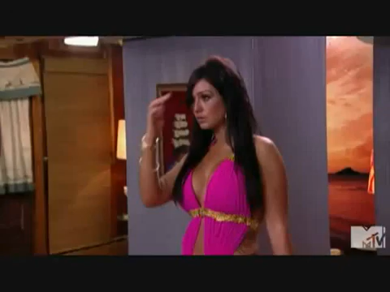
The situation

Slide 14
Chi è “The Situation”?
Un personaggio mediatico “sbagliato” per l’immagine del brand
Mike Sorrentino = reality star americana
Programma: Jersey Shore → stile di vita eccessivo, trash, discutibile
Estetica vistosa, atteggiamenti sopra le righe
Per Abercrombie: non rappresenta i valori del marchio
Strategia inversa: pagare per essere “disindossati”

Slide 15
Funziona? Analisi della strategia
Visibilità a tutti i costi: una trovata di PR vincente?
Visibilità mediatica enorme → ne parlano CNN, Forbes, NYT, blog, MTV
Abercrombie si posiziona come brand “selettivo”
Il CEO dice: “È stato divertente”
Strategia deliberata → fa discutere
Ma è buona comunicazione o solo provocazione?

Slide 16
CriticitÀ
Quando la visibilità scavalca il dialogo: etica e inclusività
Che tipo di comunicazione è questa?
Escludente
Snob
Elitaria
Si parla al pubblico, ma non con il pubblico
Connessione con modelli PR:
- Press agentry/publicity
Town crier (van Ruler): chi grida nel mercato senza ascoltare
In Italia: IMA e GL

Slide 17

Coca-Cola e la Responsabilità Sociale d’Impresa

Slide 18
Contesto e problema
Coca-Cola al vertice del branding globale (ma in calo nel 2013)
Critiche crescenti alle bevande zuccherate come causa di obesità
Rischio reputazionale: essere percepita come 'nemico pubblico n.1'
Difficoltà: come conciliare vendite e attenzione alla salute pubblica?

Slide 19
La risposta di Coca-Cola: CSR
Campagna 'Coming Together' (2012-2013): 'tutte le calorie contano'
Strategia basata su:
Video su media tradizionali
Coinvolgimento diretto dei consumatori
Video e storytelling online
Opzioni a basso contenuto calorico
Informazioni nutrizionali visibili
Programmi per l’attività fisica
Marketing responsabile verso i minori

Slide 20
Critiche e dilemmi etici
CSPI accusa Coca-Cola: 'vuole dissociarsi dall’obesità, ma ne è la causa'
Sfida: promuovere salute senza rinunciare al core business
Codice etico PRSA: lealtà verso cliente e interesse pubblico
CSR come equilibrio tra profitto e responsabilità sociale

Slide 21
Stakeholder coinvolti nella CSR
- Consumatori:
< Non bevono Coca-Cola per salute, ma notano l'impegno CSR
< Il 66% disposto a pagare di più per aziende responsabili (Nielsen, 2015).
- Investitori:
< Devono essere rassicurati sulla redditività del modello di business.
< Il 'giusto mezzo' tra profitto e responsabilità sociale.
- Dipendenti:
< CSR interna: programmi di volontariato, permessi retribuiti, attività pro bono.
< Dipendenti soddisfatti = maggiore produttività e fedeltà.
Legislatori e policy makers:
< Advocacy attiva contro normative penalizzanti (es. tassa sulle bibite a NYC).
< Promozione di libertà di scelta e opposizione a politiche discriminatorie.
- Critici e attivisti (CSPI):
< Accusa di ipocrisia: 'Coca-Cola vuole dissociarsi dall'obesità, ma ne è causa’
< Tweet emblematico del 2013 evidenzia la tensione comunicativa

